Slide 1
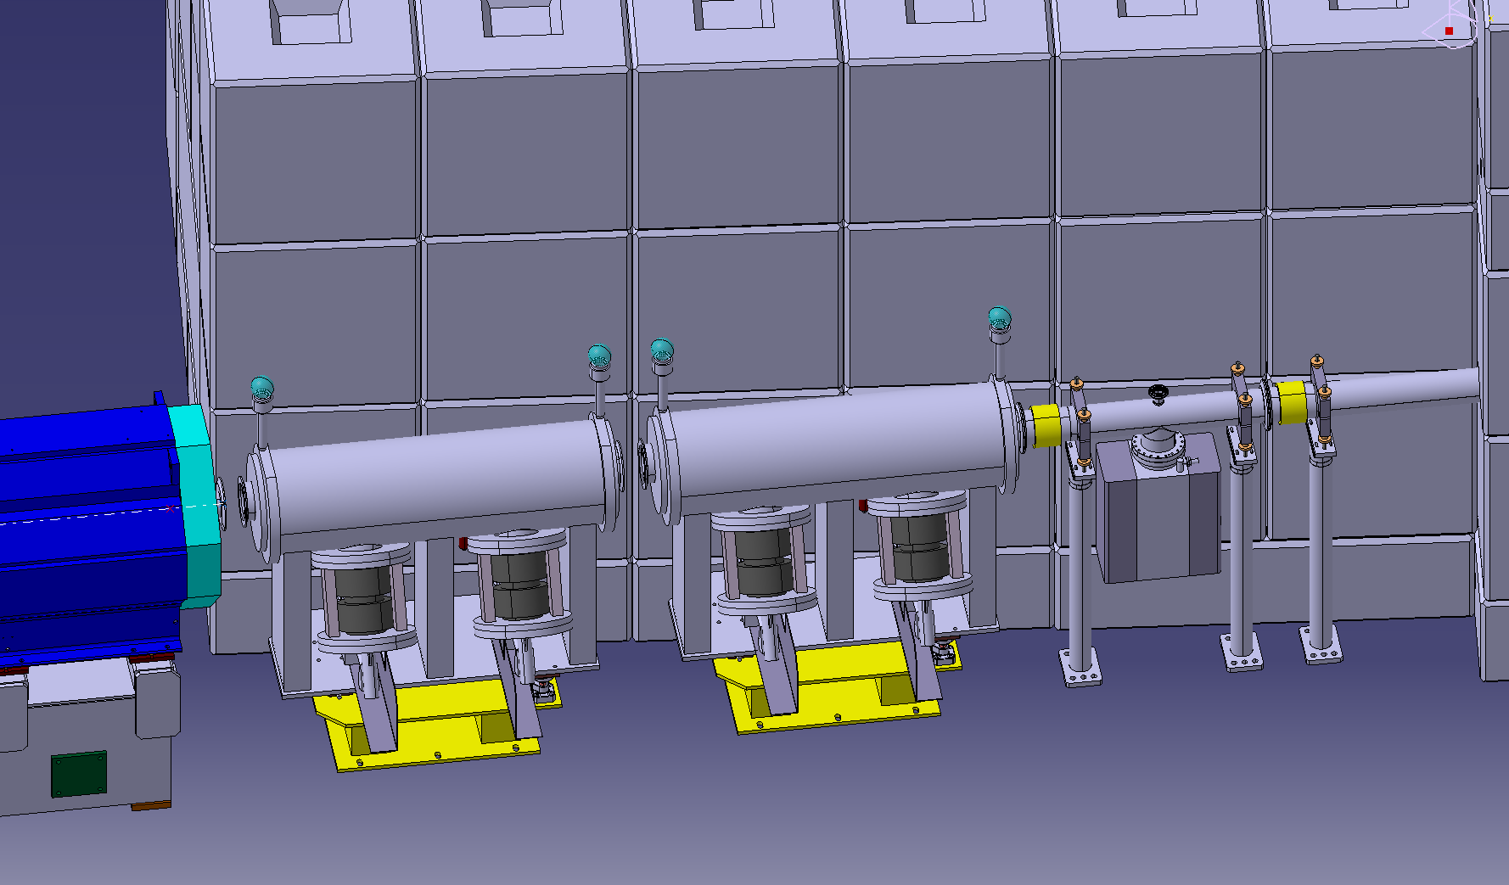
2023/03/22 – Intégration new Beamstopper FTN
Intégration actuelle
ST0828481_04
VPI423
Section 713
Long 941mm
QDE430 section 718
BEAM
2x Beamstopper à remplacer
ST0719184

Slide 2
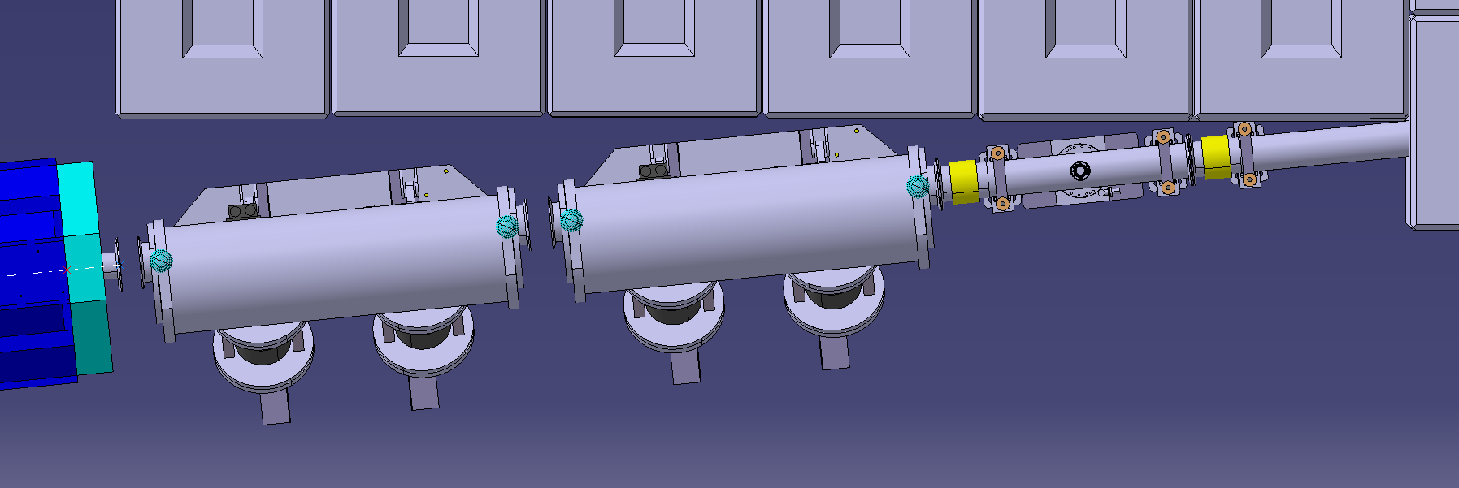
2023/03/22 – Intégration new Beamstopper FTN
ST0828481_04
Intégration actuelle
VPI423
Section 713
Long 941mm
QDE430 section 718
2x Beamstopper à remplacer
ST0719184

Slide 3
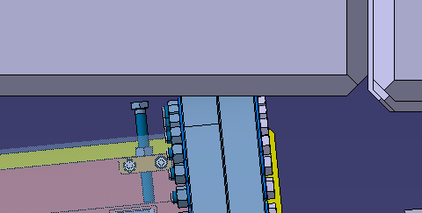
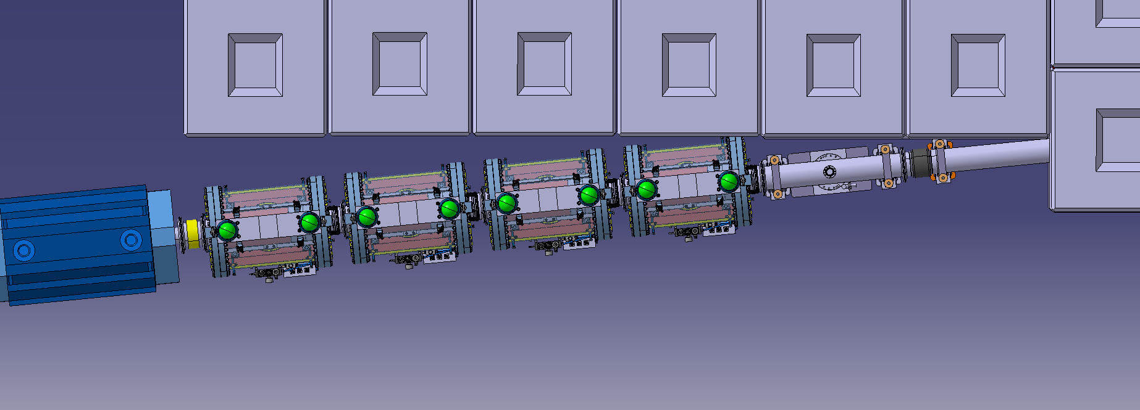
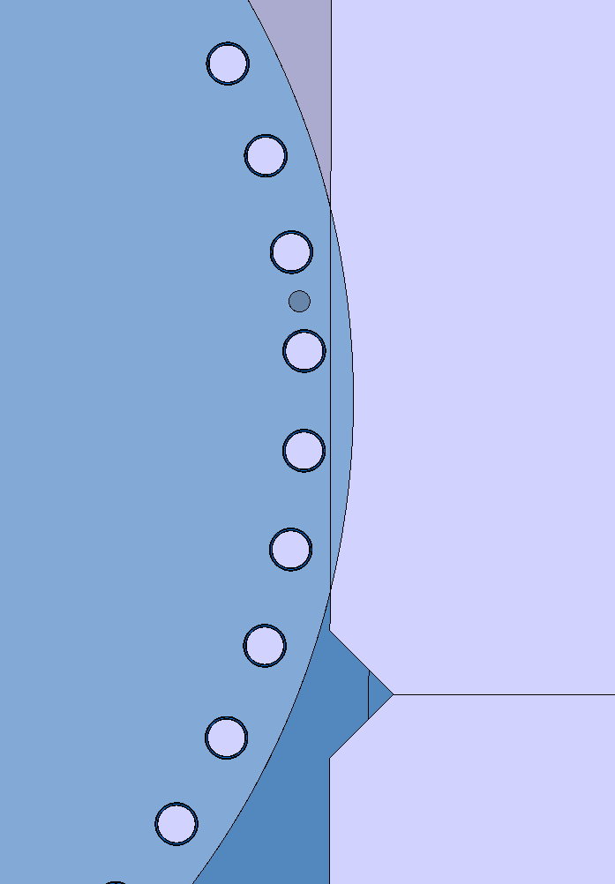
2023/03/22 – Intégration new Beamstopper FTN
Intégration future
Intégration = ST1516802_01
QDE430
section 718
QDE430
section 718
NEW VPI423
Section 713
(ST1509144_01)
4x new Beamstoppers
ST1023874_01 - PS_TBSHA0002
Bellow reduction
CF 206 -> CF195
ST1509193_01
BEAM
4045mm (flange to flange)

Slide 4
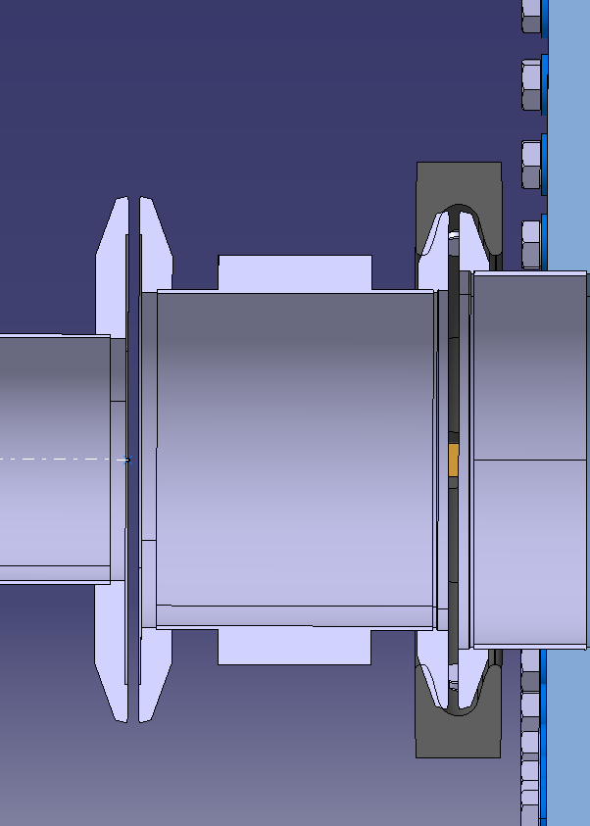
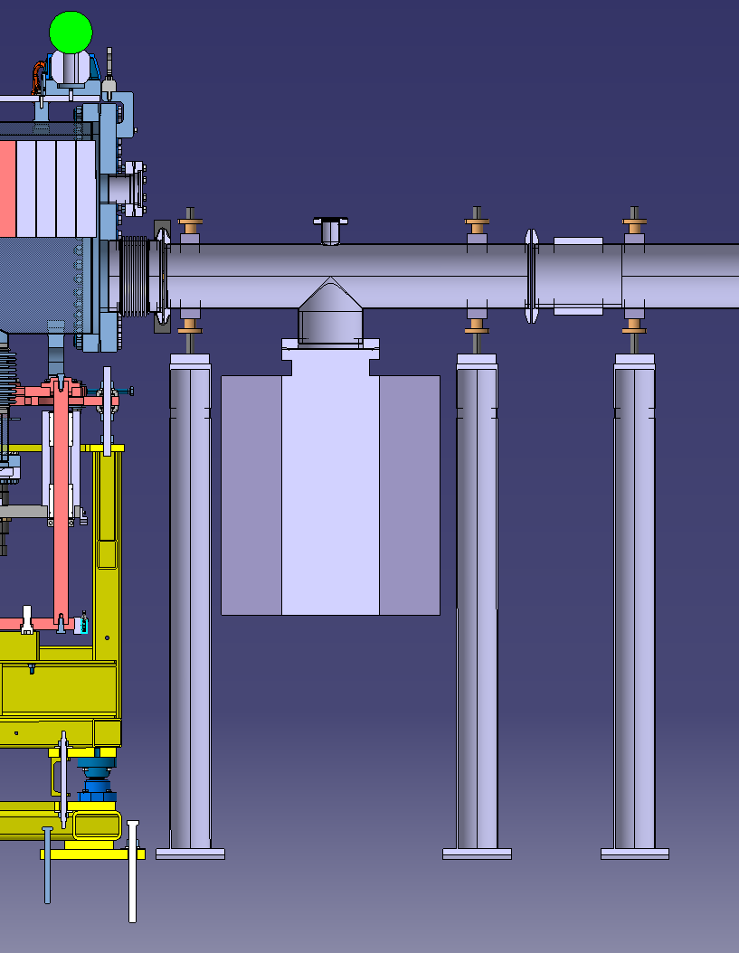
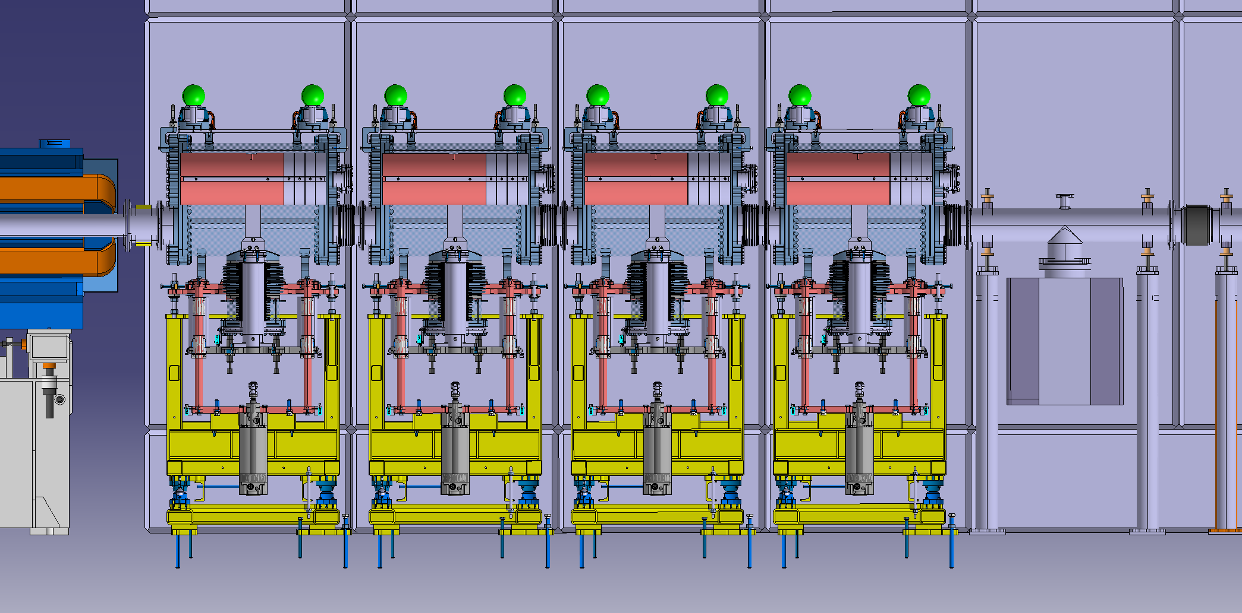
2023/03/22 – Intégration new Beamstopper FTN
Intégration future
Bellow reduction ST1509193_01
121mm
Ø206
Ø195
782mm
(before 941mm)
4x new Beamstoppers – ST1023874_01 - PS_TBSHA0002
QDE430
section 718
NEW VPI423
Section 713
(ST1509144_01)
OK
OK
OK
Support position unchanged
4045mm (flange to flange)
Intégration = ST1516802_01

Slide 5
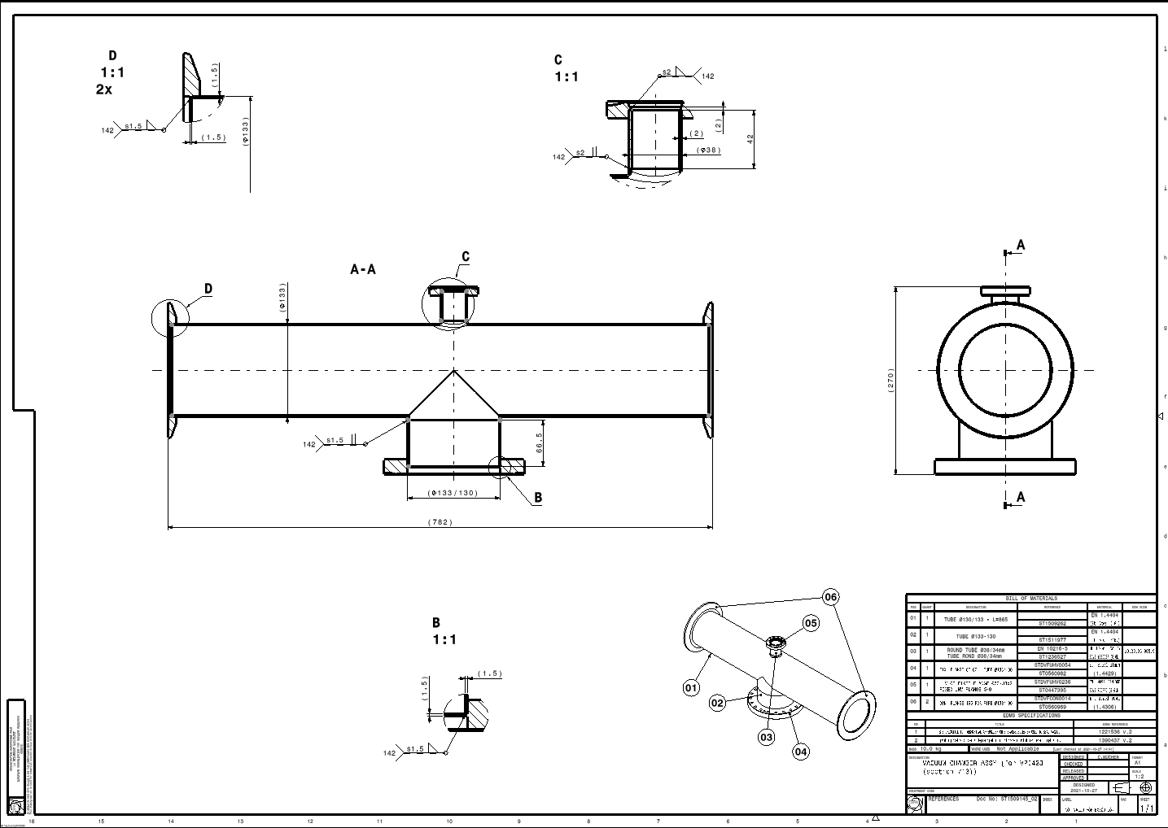
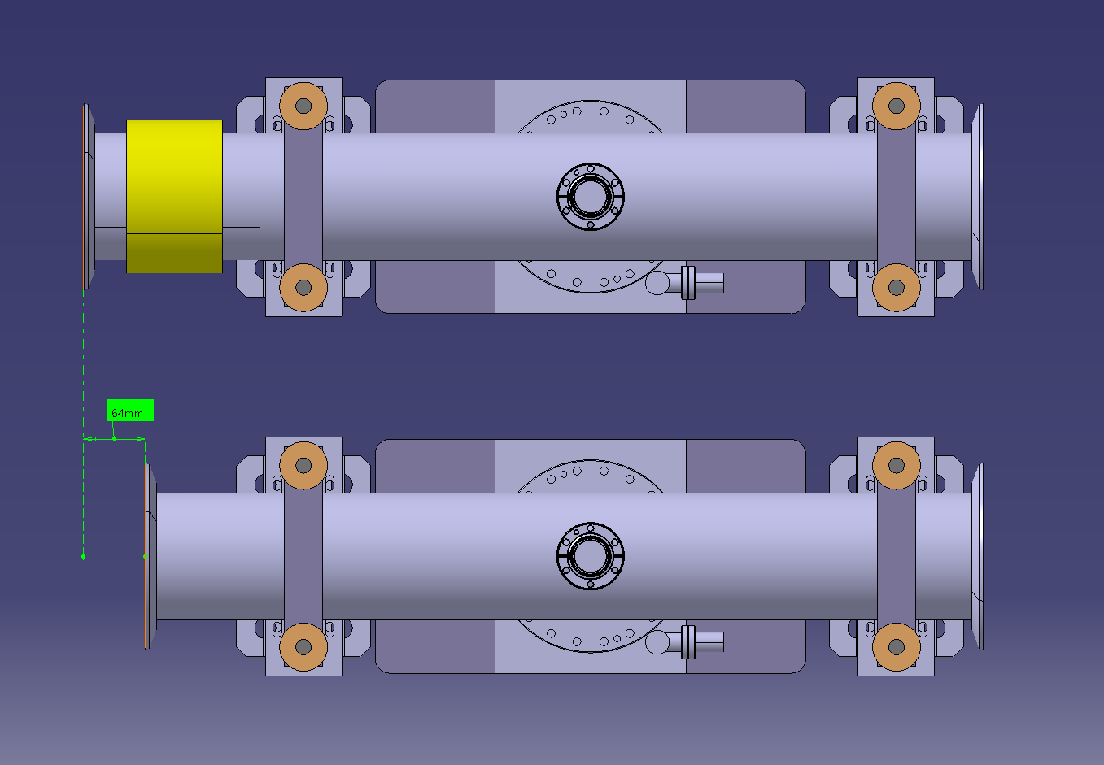
2023/03/22 – Intégration new Beamstopper FTN
Intégration future
OLD VPI423 Section 713 (ST151660_01 released)
941mm
159mm
782mm
NEW VPI423 Section 713 (ST1509144_01)
NEW VACUUM CHAMBER ASSY - ST1509145_02

Slide 6
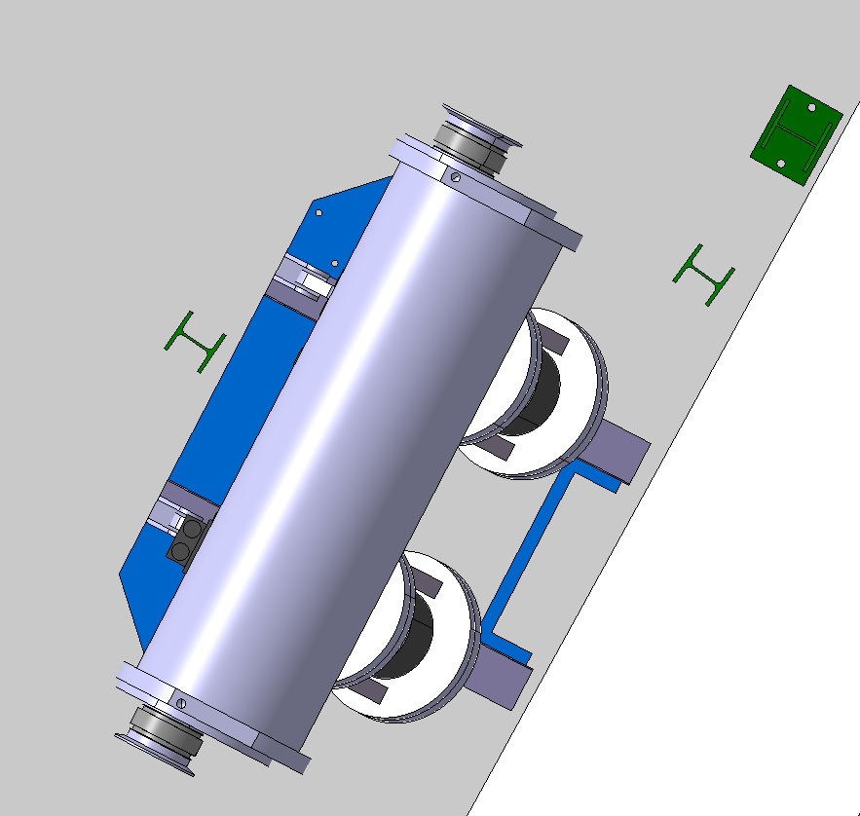
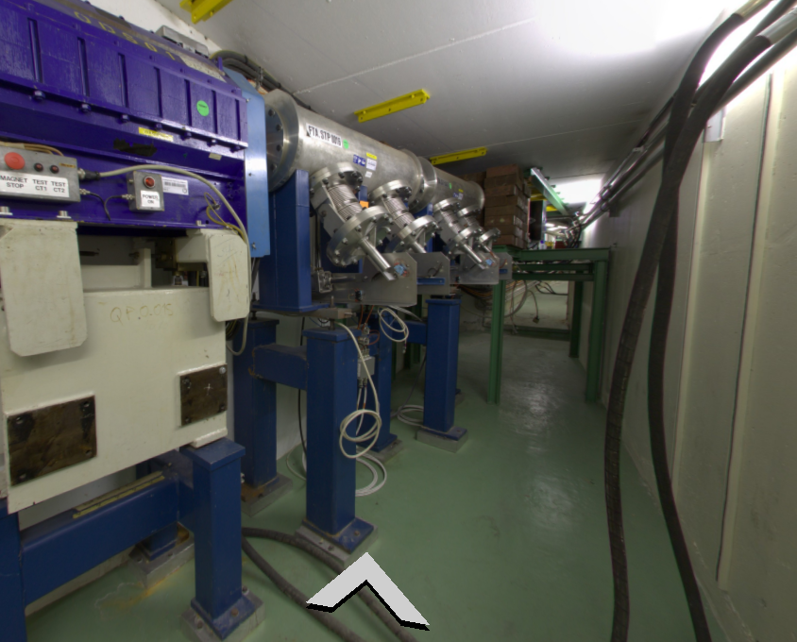
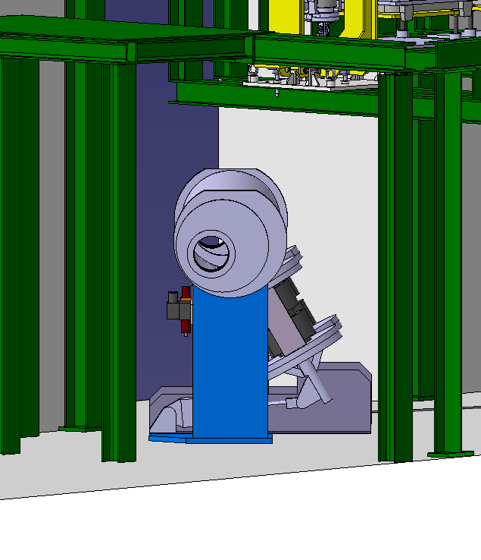
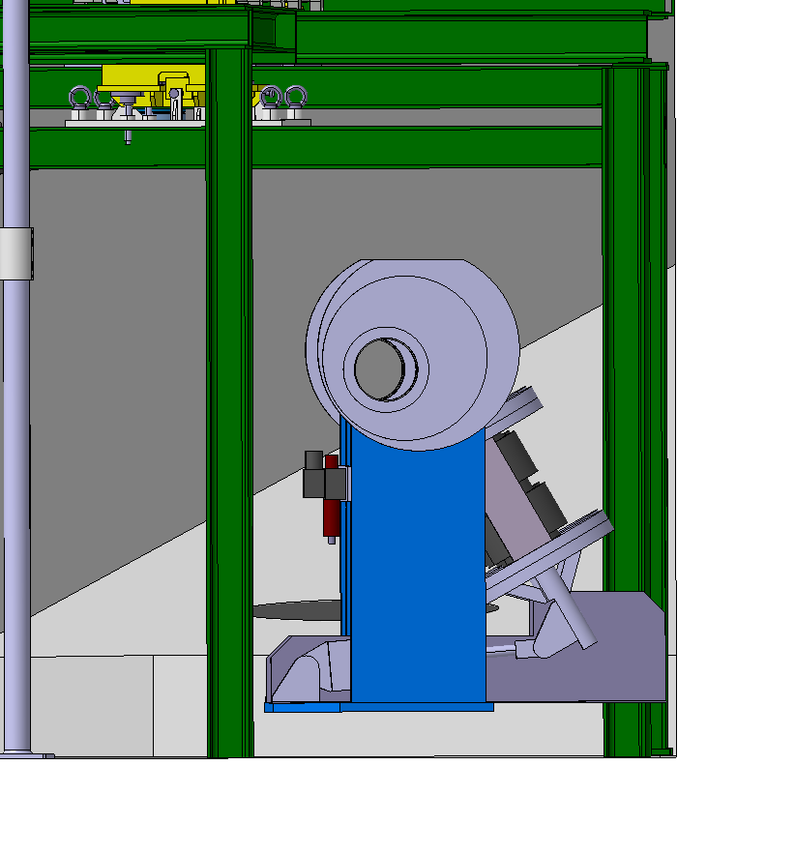
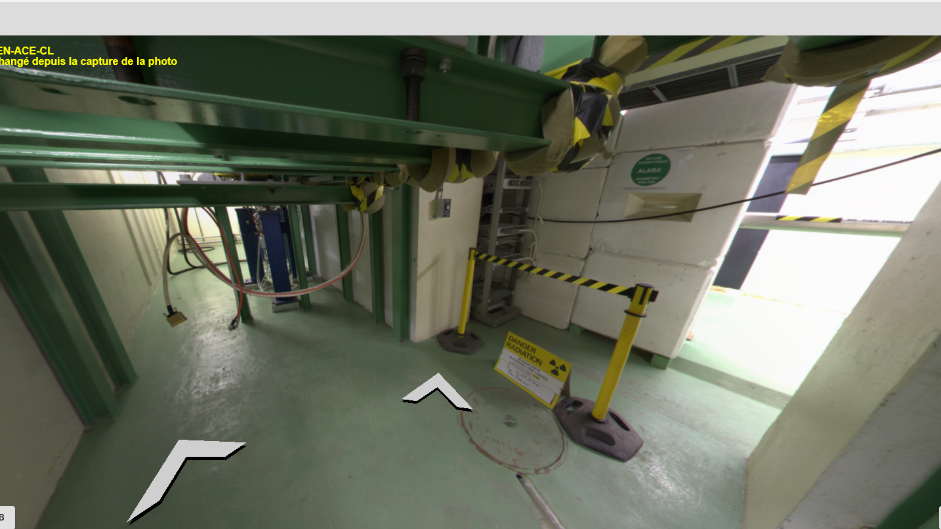
2023/03/22 – Intégration new Beamstopper FTA
Intégration actuelle
Poteaux
Mur
Capots démontables
Démontage et transport des beamstoppers actuels

Slide 7
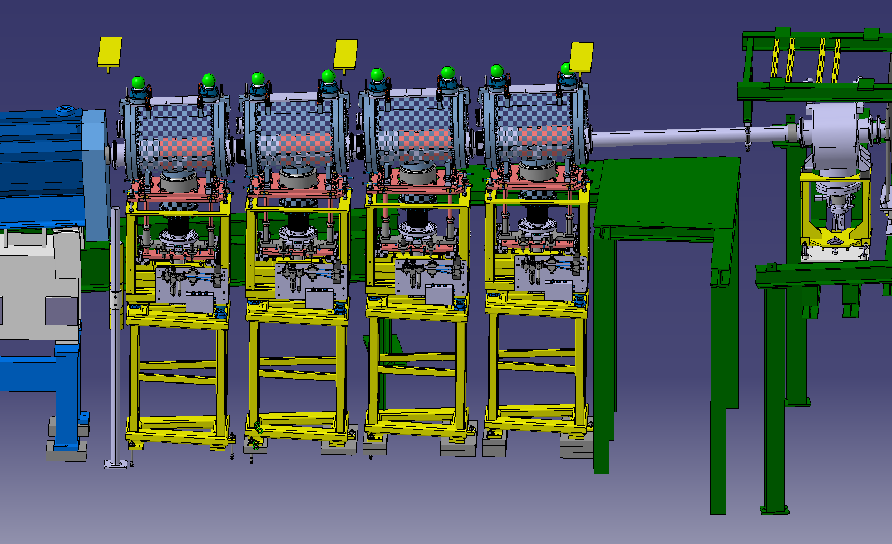
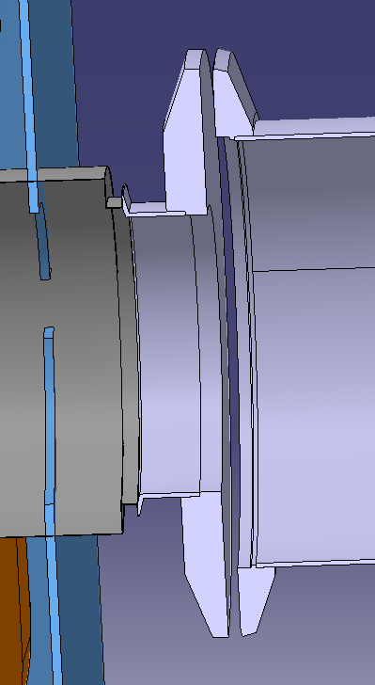
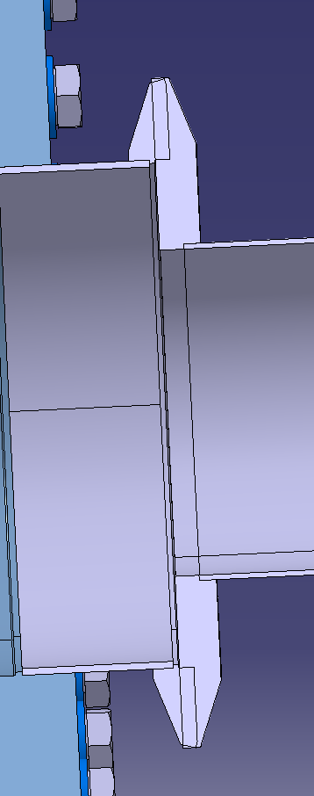
2023/03/22 – Intégration new Beamstopper FTA
Intégration future
MSG 9027
PS-C-4787-66
Chambre
PS-C-1000-43
FTA.QDN9020
778mm (bride/bride)
Design OK
avec jeu de 4mm
1
2
3
4
2 types de cales H40mm
(Position: 1=pas de cales / Pos.2 = H40mm
Pos.3 = H80mm / Pos.4 = H120mm)
BEAM
Bellow rigid flange
(BS F16 type A)
PS_TBSHA0081
Intégration = ST1516802_01
4x new Beamstoppers (jeu = 4mm entre brides)
Position 1 = Beamstopper = = PS_TBSHA0189
Position 2/3/4 = Beamstopper Released = PS_TBSHA0011
Collision de 4mm
(chambre PS-C-1000-43 =
longueur libre = 3d actuel)

Slide 8
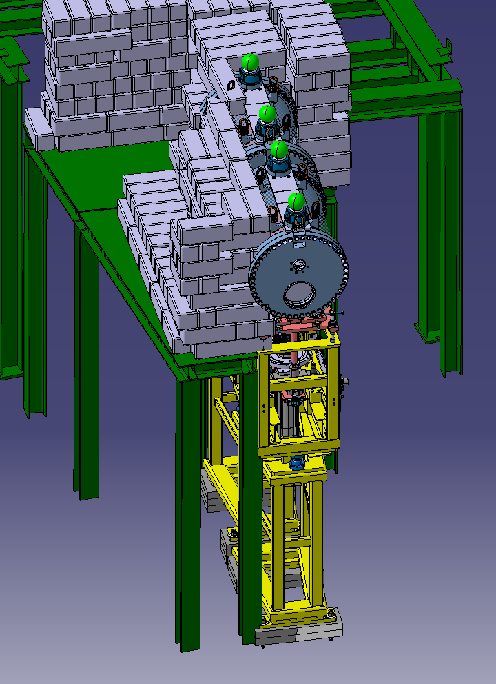
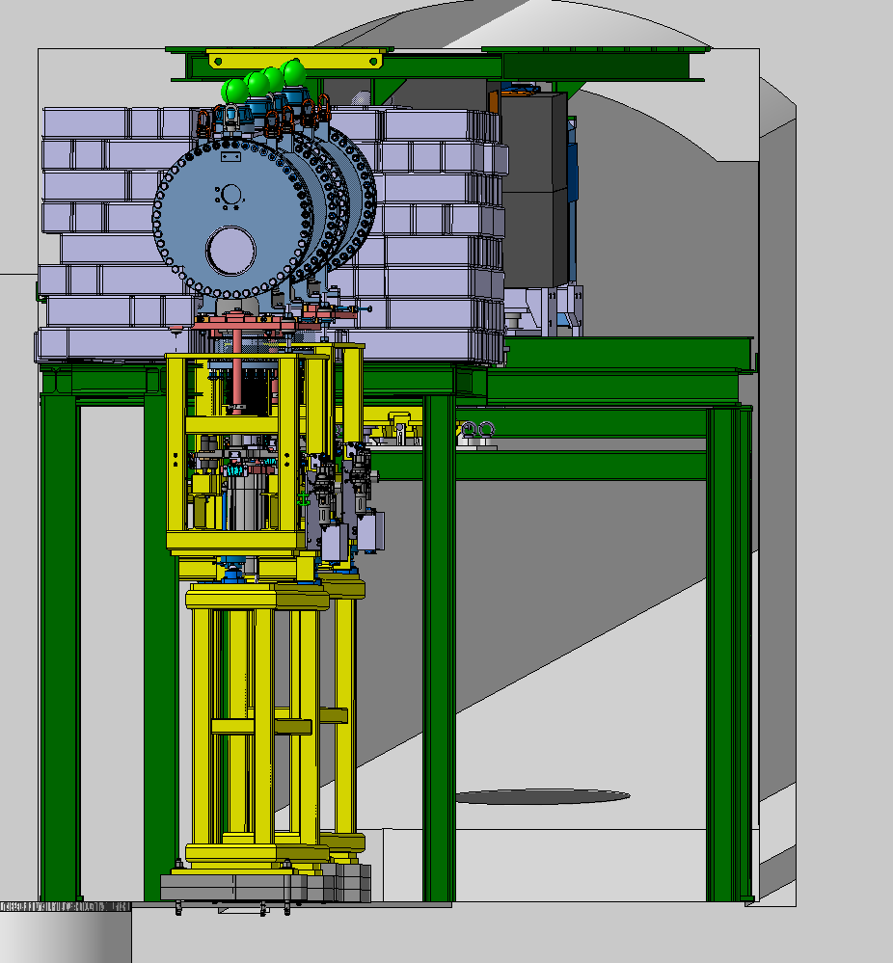
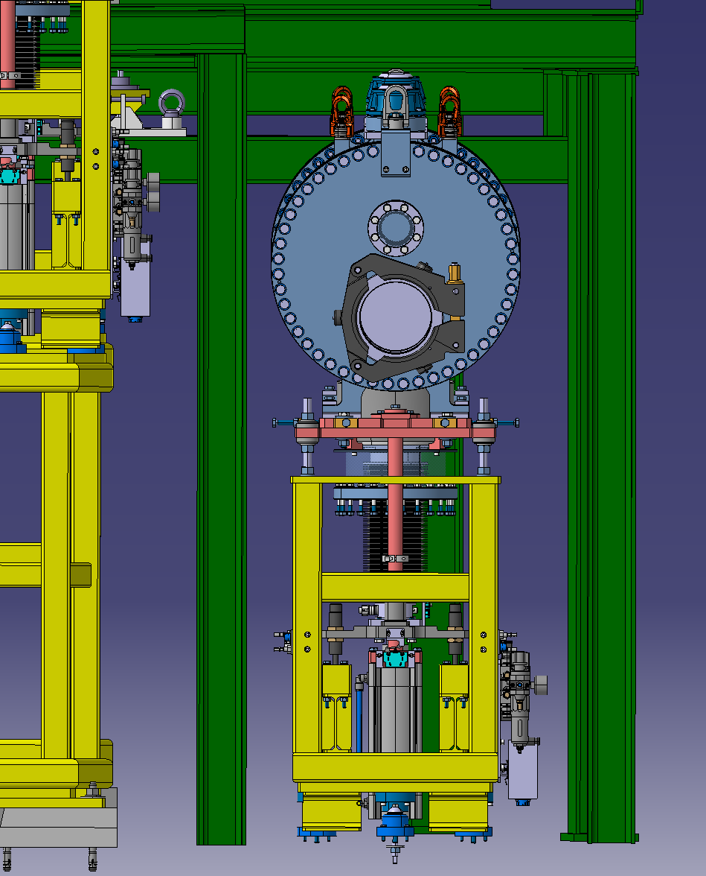
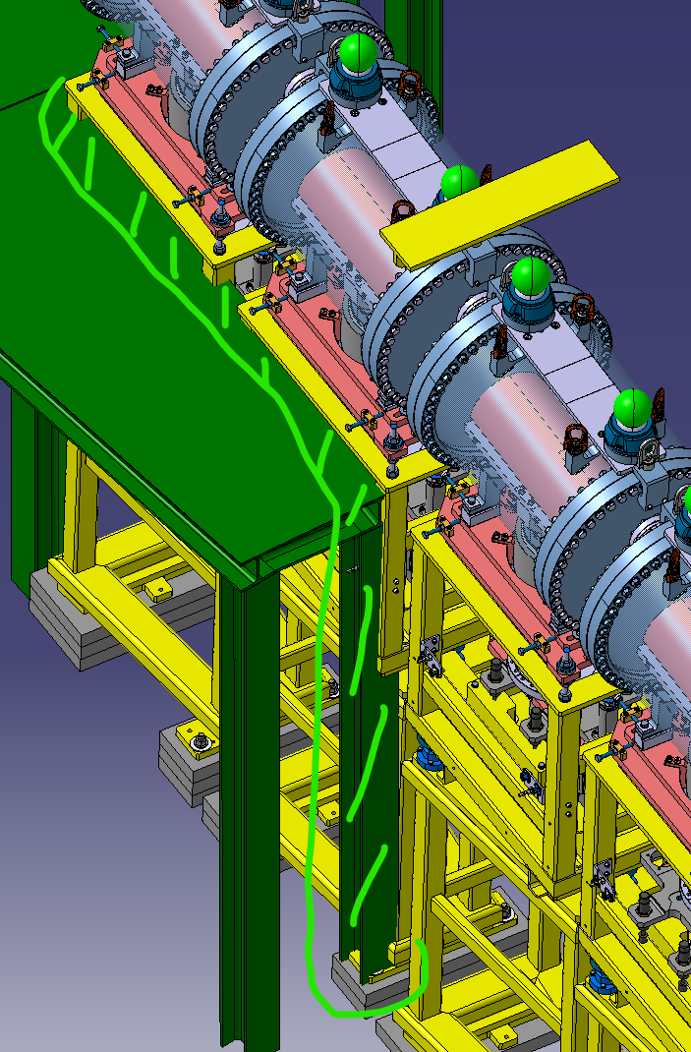
2023/03/22 – Intégration new Beamstopper FTA
Intégration future
Intégration actuelle
Déplacement des blocs de blindage
1545mm
beamstopper
Accès difficile pour démontage et installation des nouveaux Beamstoppers
1340mm
1560mm
1476mm
collision
Transport et déplacement difficile,
- Modification du châssis vert (découpe, étayage d’équipement,..)

Slide 9
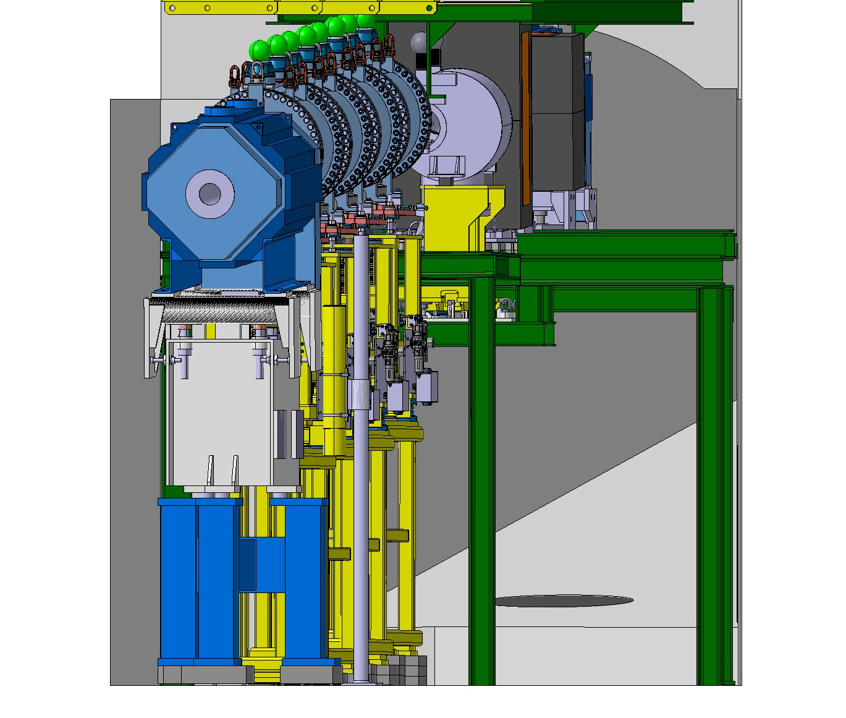
2023/03/22 – Intégration new Beamstopper FTA
1545mm
beamstopper
1340mm
1476mm
1560mm
Transport et déplacement difficile,
- Modification du châssis vert (découpe, étayage d’équipement,..)
Modification de la jambe de force pour passage beam stopper avec démontage support de mires

Slide 10
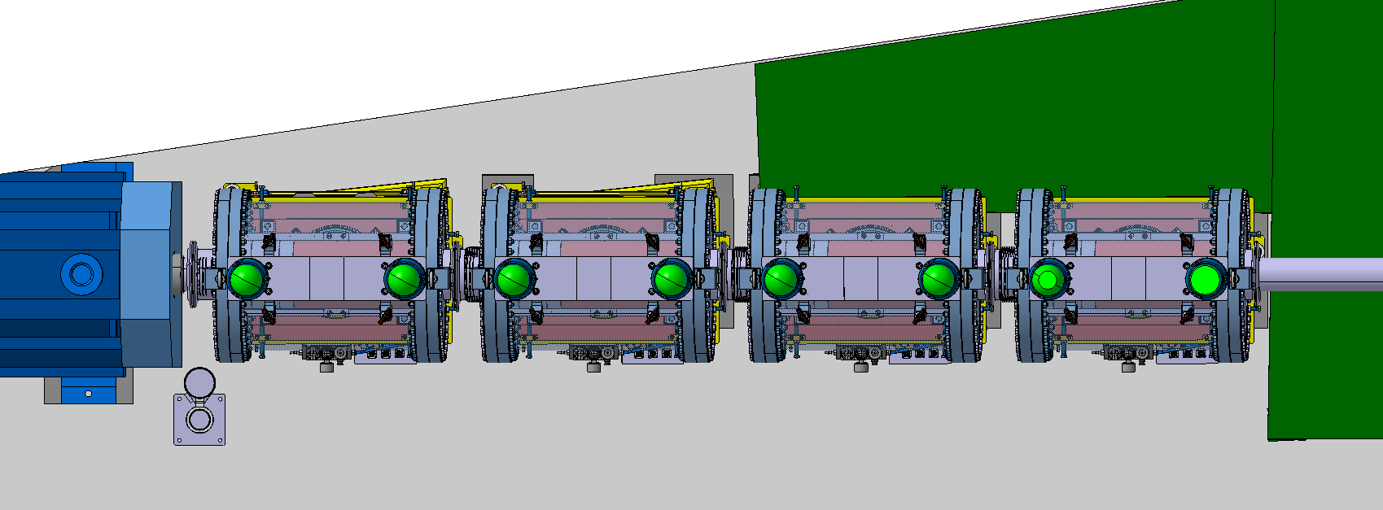
2023/03/22 – Intégration new Beamstopper FTA
Intégration future
Mur

Slide 11
Conclusion – next points
FTN :
  Visée geometre dans blindage.
  Etude si demontage du blindage necessaire.
  Genie Civil pour creuser le bloc de blindage.
FTA :
  Blindage encore necessaire ? Si non a retirer pour simplification de la structure. (sur la gauche du faisceau)
Planning : Pour LS3 -> ECR en cours sur 2025

Slide 12
OLD

Slide 13
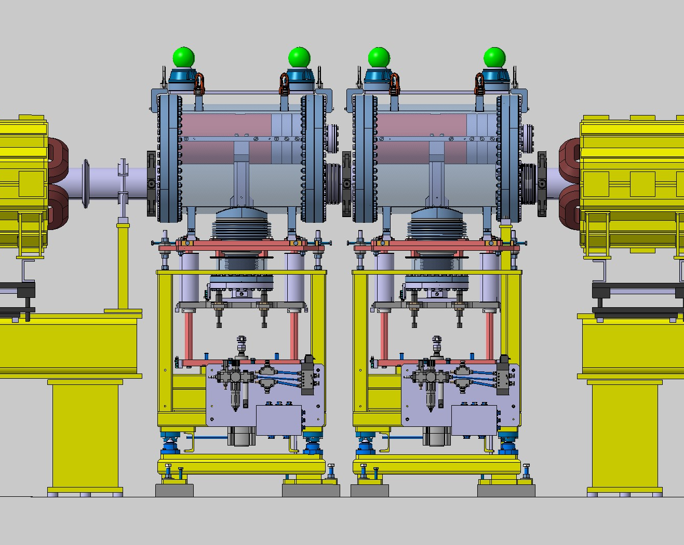
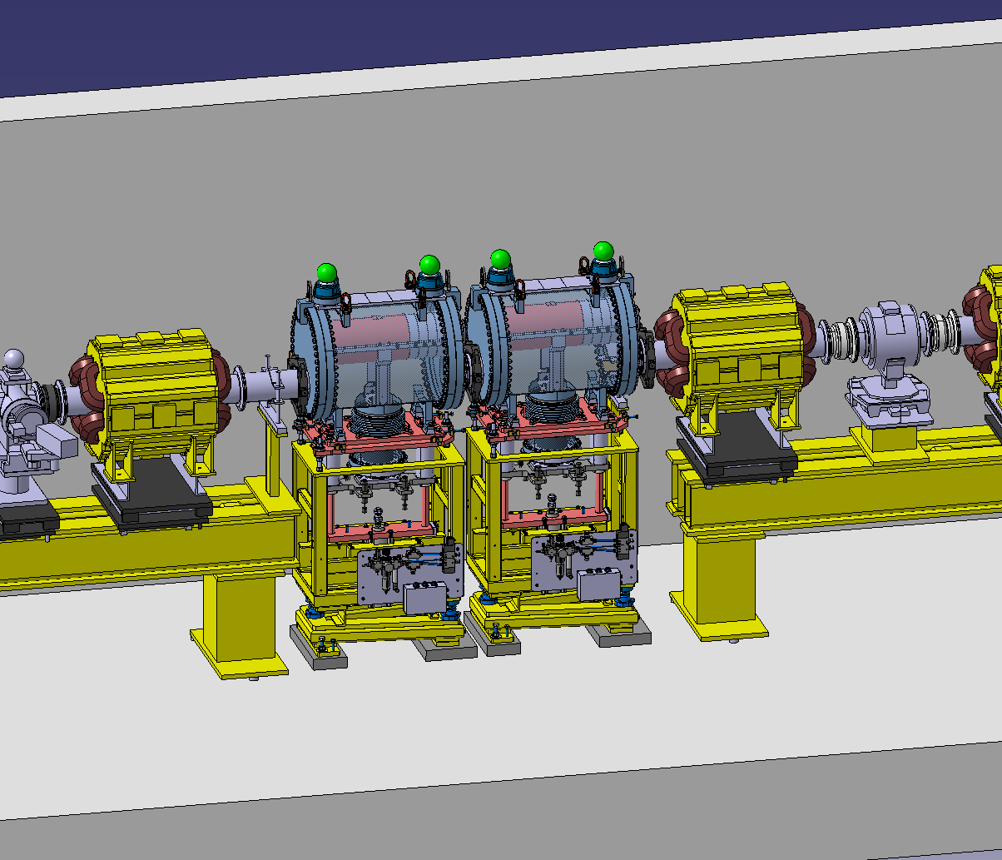
2023/03/22 – Intégration new Beamstopper BTY
Intégration future
BEAMSTOPPER = PS_TBSHA0002
BTY Intégration =ST1571111_01

Slide 14
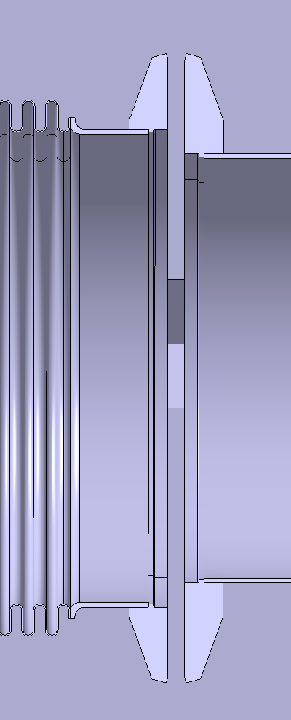
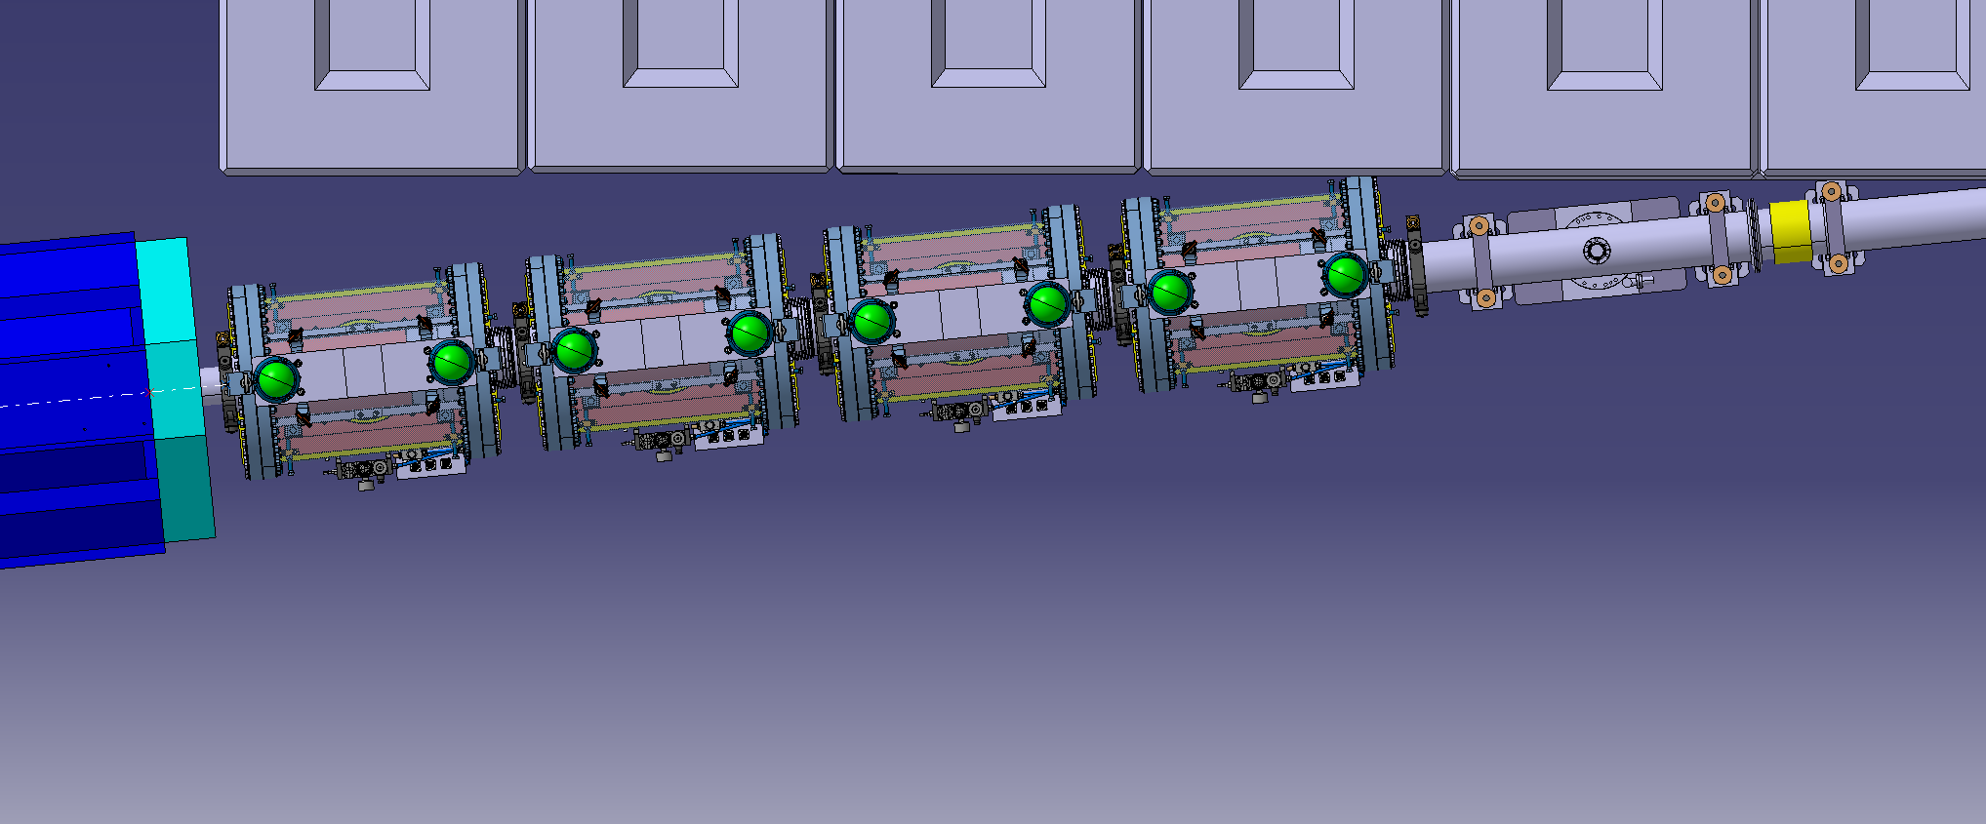
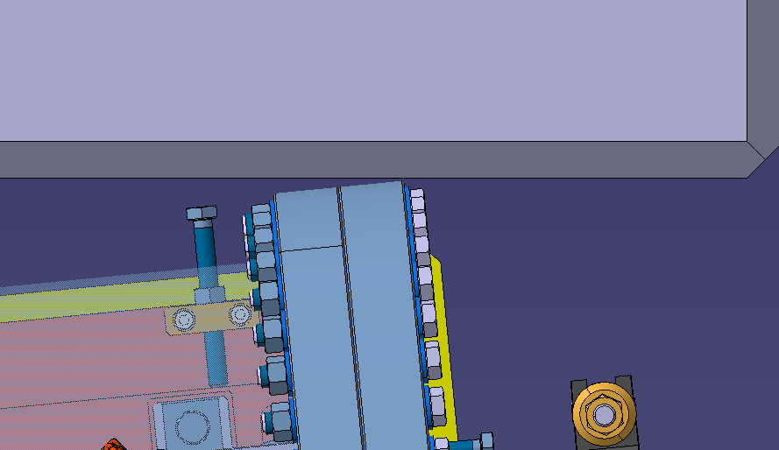
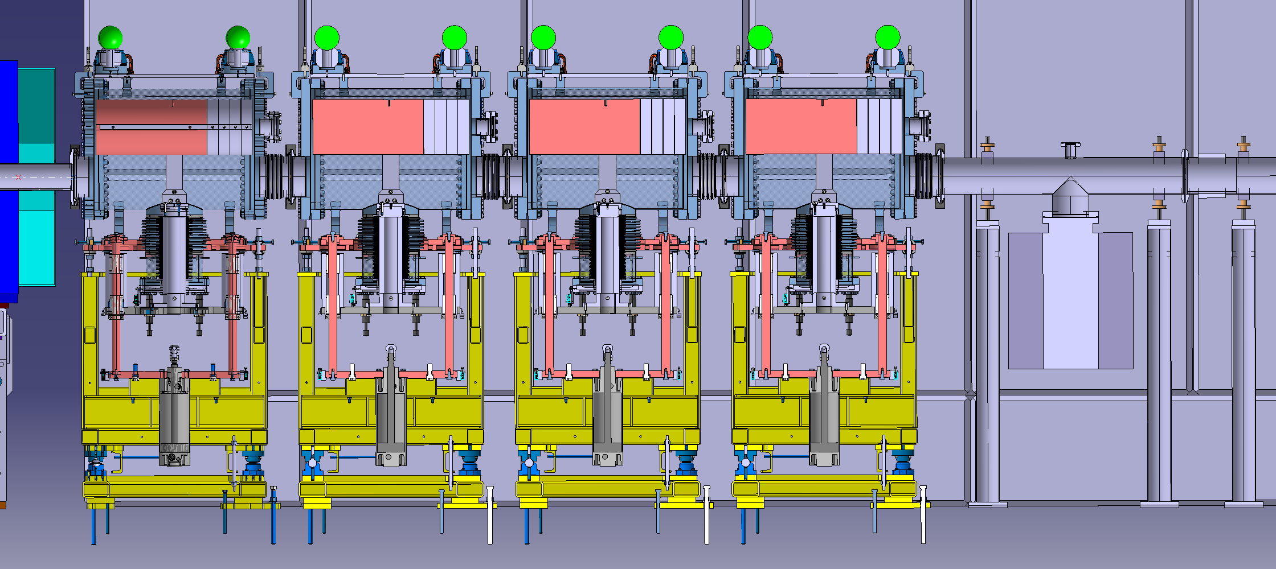
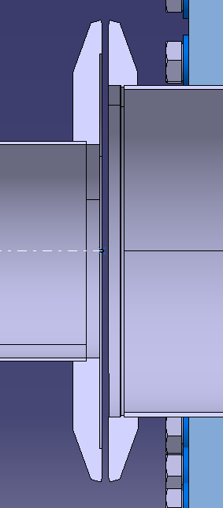
2021/11/09 – Intégration new Beamstopper FTN
Intégration future
ST1501215_01
QDE430
section 718
Beam
NEW VPI423
Section 713
(ST1509144_01)
3x new Beamstoppers – ST1023874
brides CF 195
1x new
Beamstopper ST1511705_01
avec bride CF 195 (upstream)
et bride CF206
(downstream)
NEW VPI423
Section 713
(ST1509144_01)
Longueur 877mm
brides CF206
Position des pieds identique

Slide 15
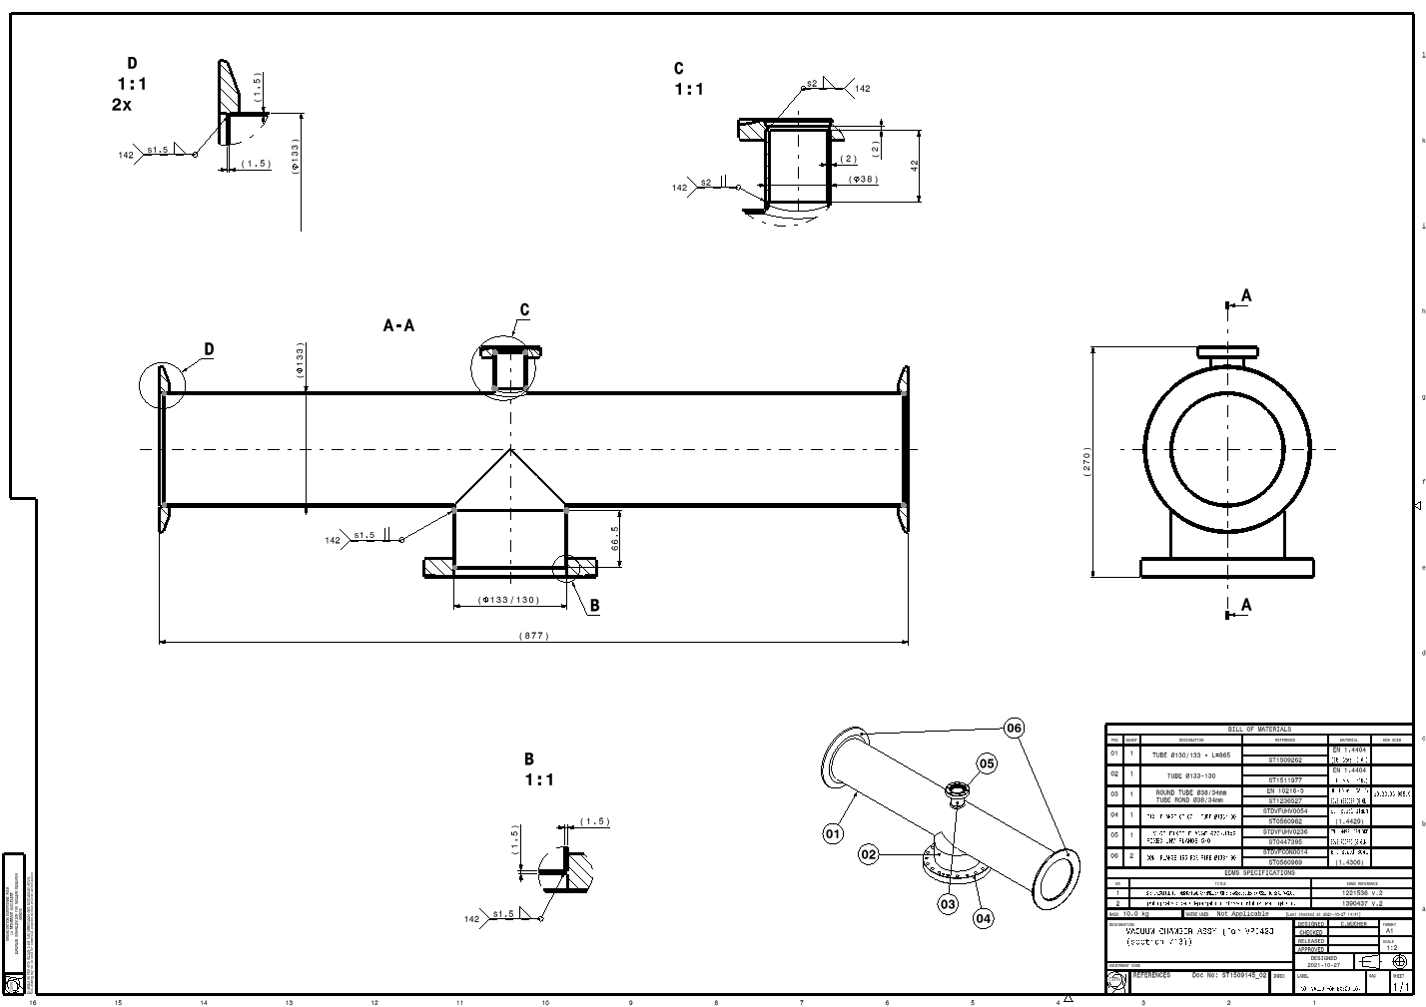
2021/11/09 – Intégration new Beamstopper FTN
Intégration future
OLD VPI423 Section 713 (ST0719407_01)
941mm
877mm
NEW VPI423 Section 713 (ST1509144_01)
NEW VACUUM CHAMBER ASSY - ST1509145_02

Slide 16
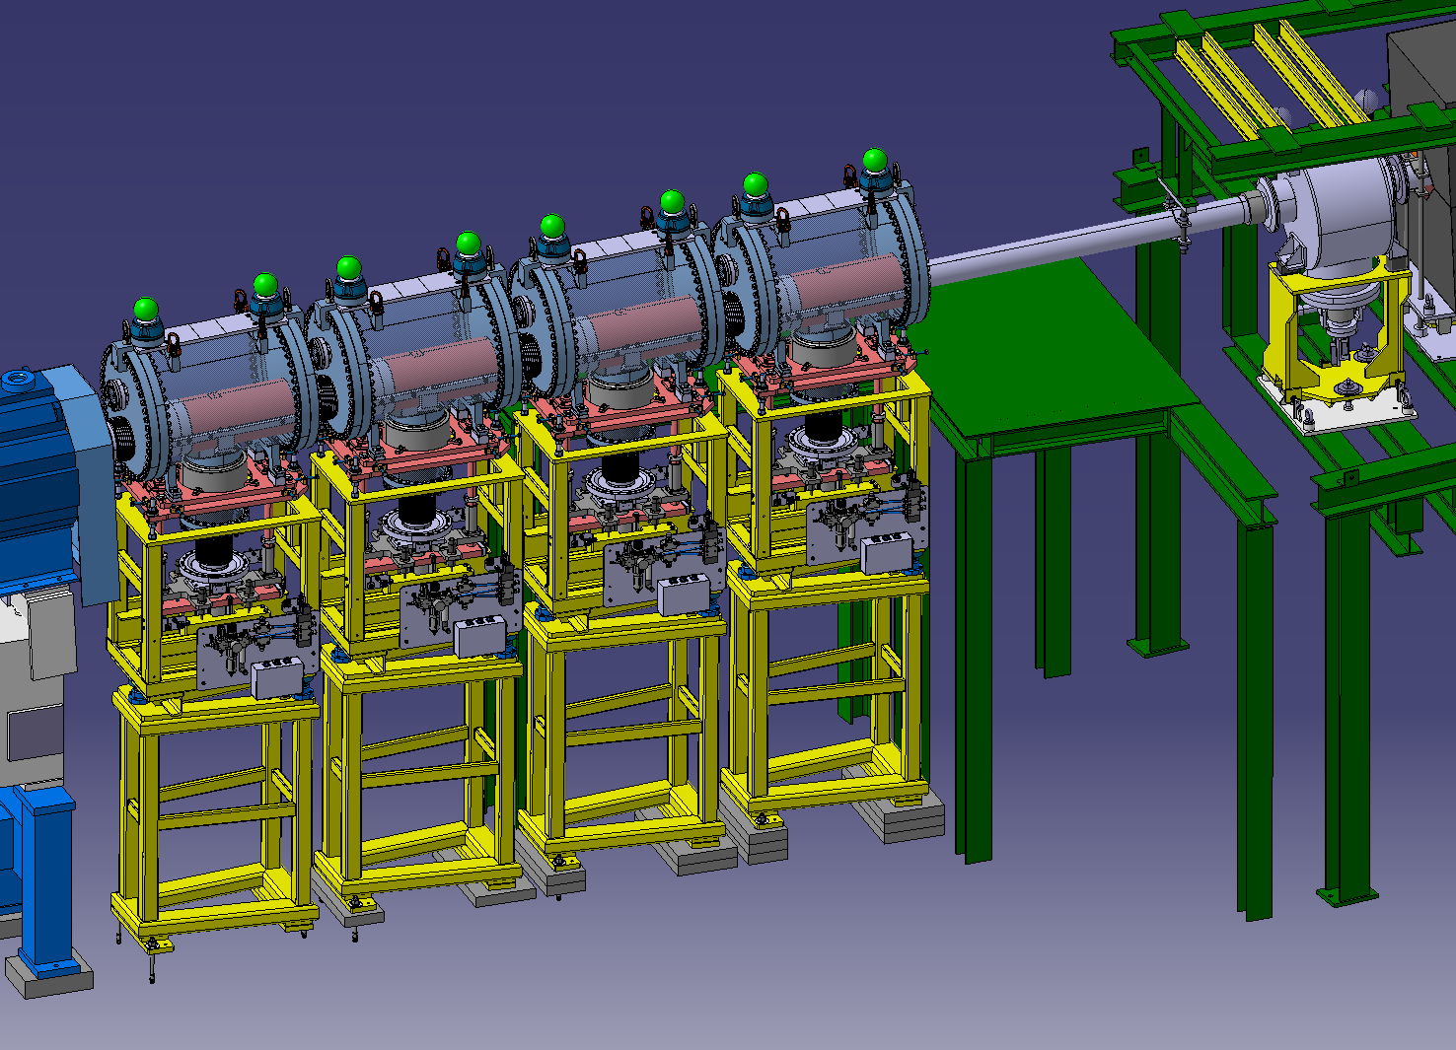
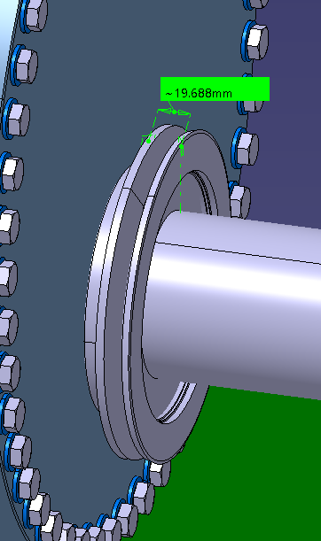
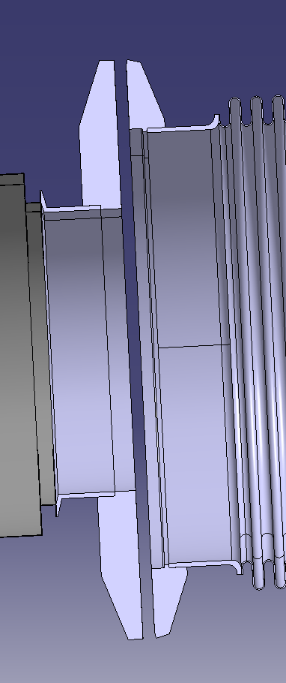
2021/11/09 – Intégration new Beamstopper FTA
Intégration future
ST1500864_01
4x new Beamstoppers – ST0988335_01
(jeu = 4mm entre brides)
Chambre
PS-C-1000-43
MSG 9027
PS-C-4787-66
778mm (bride/bride)
2 types de cales H40mm
(configurations: pas de cales / H40mm / H80mm / H120mm)
BEAM
Design OK
avec jeu de 4mm
Collision de 20mm
(chambre PS-C-1000-43 =
longueur libre = 3d actuel)

Slide 17
OLD

Slide 18
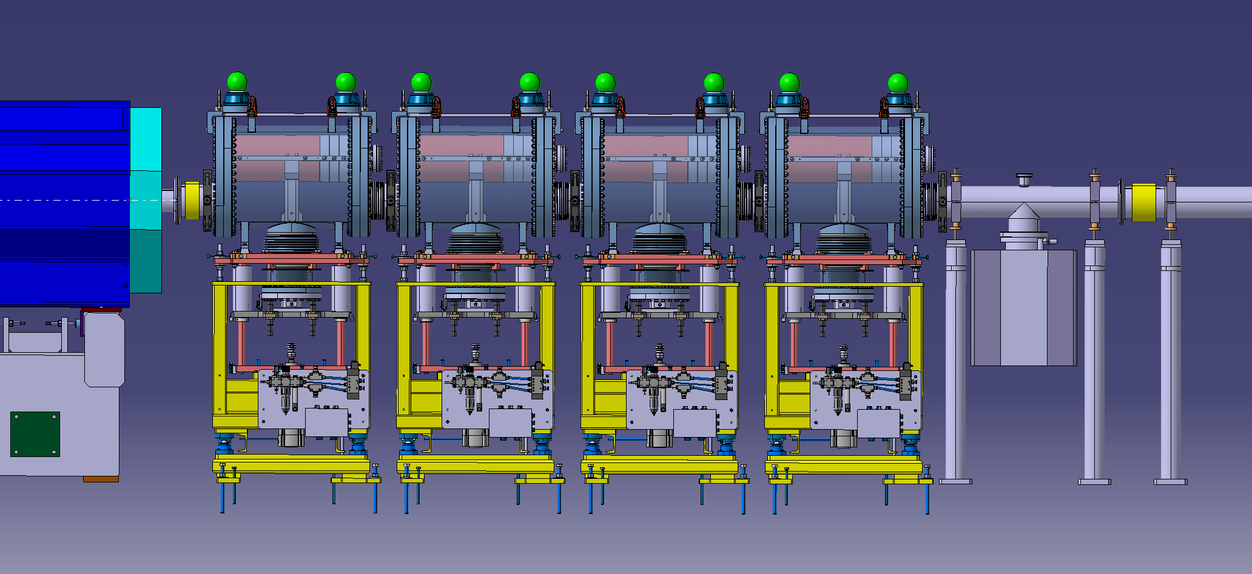
2021/10/25 – Intégration new Beamstopper FTN
Intégration future
Bellow reduction
121mm
753mm
(before 941mm)
Ø206
Ø195
4x new Beamstoppers – ST1023874
QDE430 section 718
NEW VPI423
Section 713
(ST1509144_01)
-40mm
OK
OK
4015mm (flange to flange)
ST1501215_01

Slide 19
OLD

Slide 20
2021/10/14 – Intégration new Beamstopper FTN
Intégration actuelle
ST0828481_04
VPI423
Section 713
Long 941mm
QDE430 section 718
BEAM
2x Beamstopper à remplacer
ST0719184

Slide 21
2021/10/14 – Intégration new Beamstopper FTN
ST0828481_04
Intégration actuelle
VPI423
Section 713
Long 941mm
QDE430 section 718
2x Beamstopper à remplacer
ST0719184

Slide 22
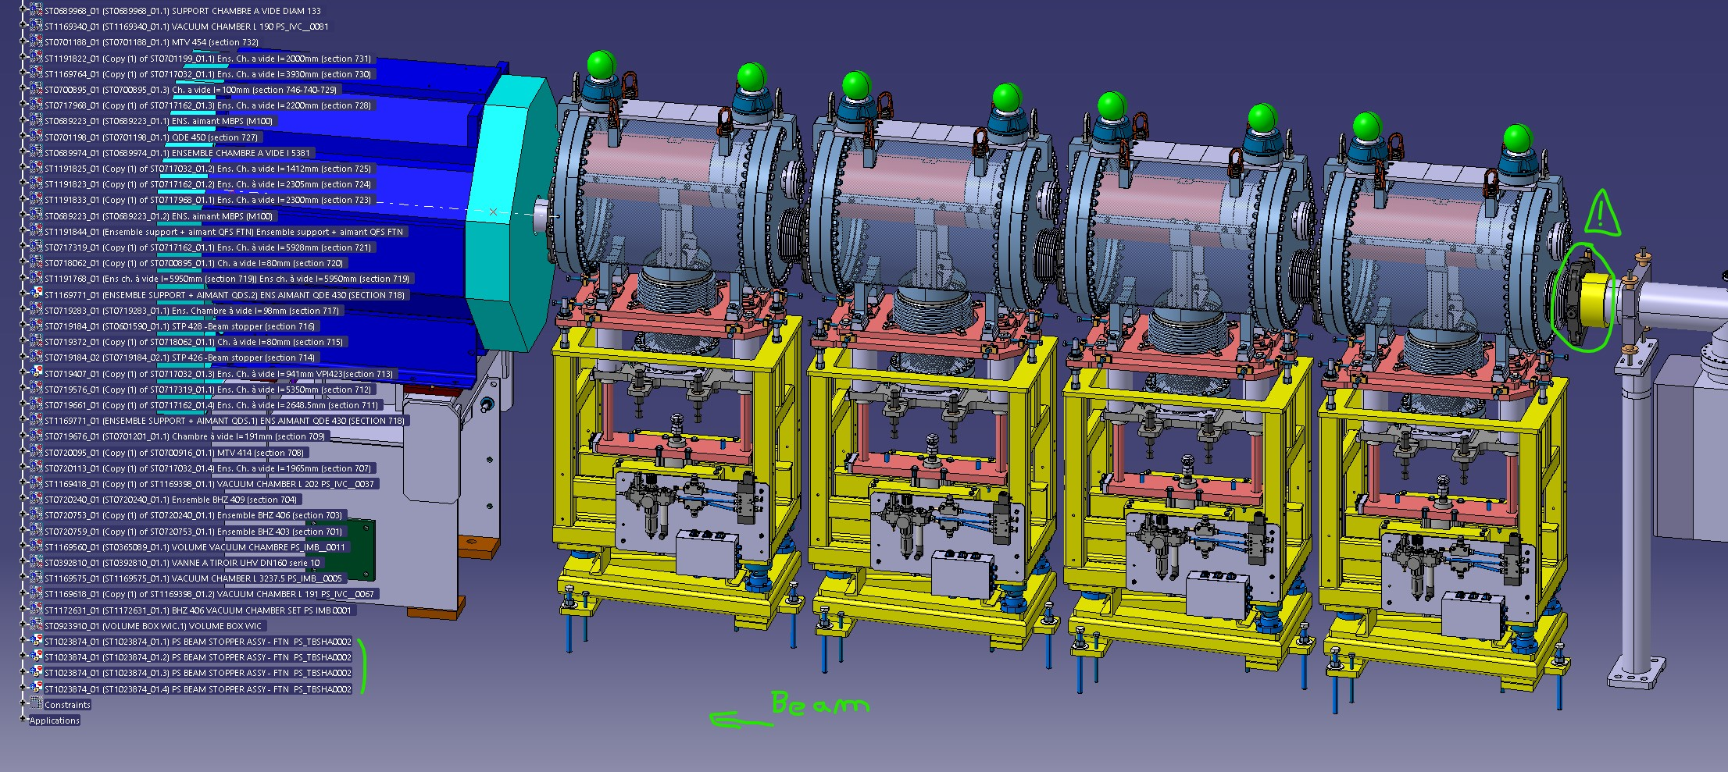
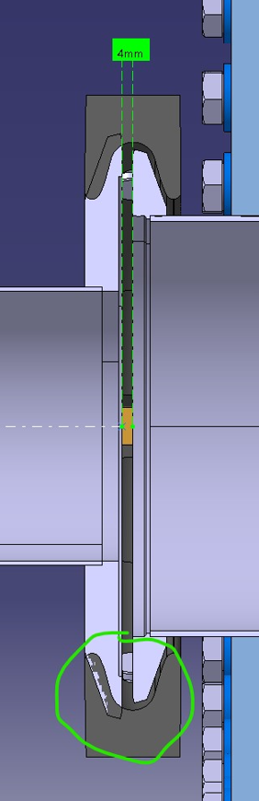
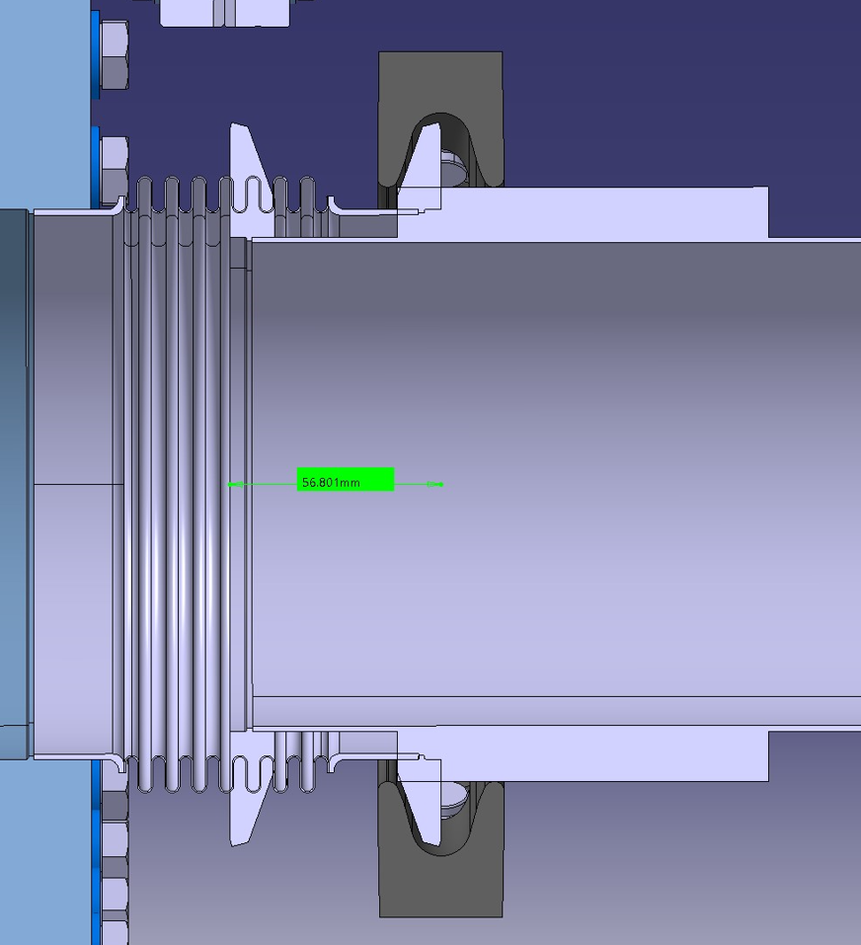
2021/10/14 – Intégration new beamstopper FTN
Intégration future
ST1501215_01
778mm (bride/bride)
4x new Beamstoppers – ST1023874
QDE430 section 718
VPI423
Section 713
Actions:
Changement bride chambre du QDE430 ou beamstopper ou ajout ‘’soufflet+réduction Ø206->Ø195’’ ?
Réduction longueur chambre
57mm
Ø206
Ø195

Slide 23
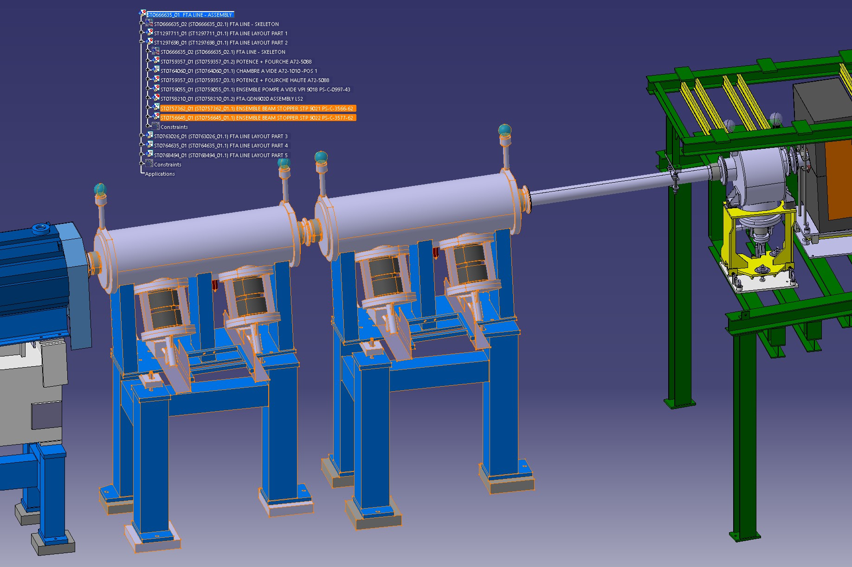
2021/10/14 – Intégration new Beamstopper FTA
ST0666635_01
Intégration actuelle
2x Beamstopper à remplacer
ST0757362_01
QDE430 section 718
BEAM
MSG 9027
PS-C-4787-66
Chambre
PS-C-1000-43
FTA.QDN9020

Slide 24
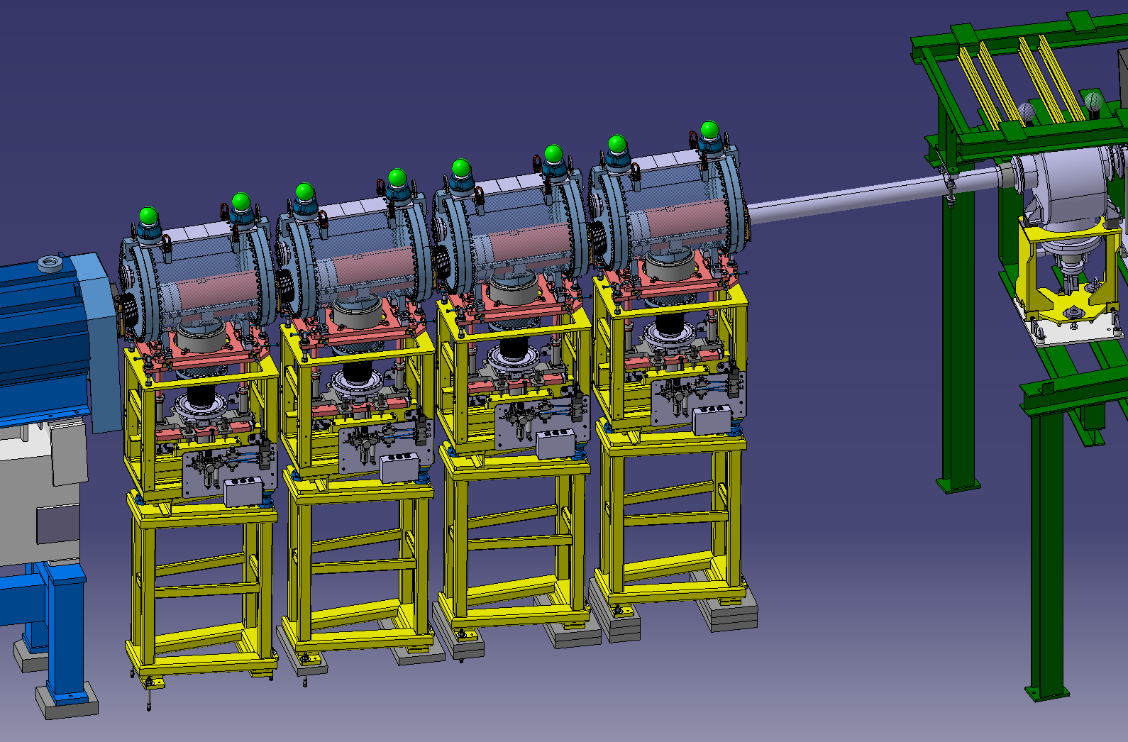
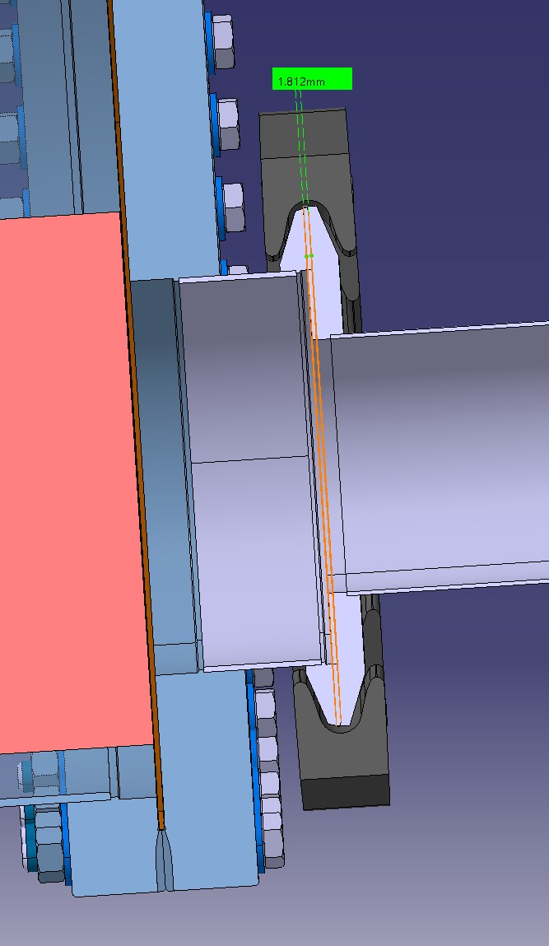
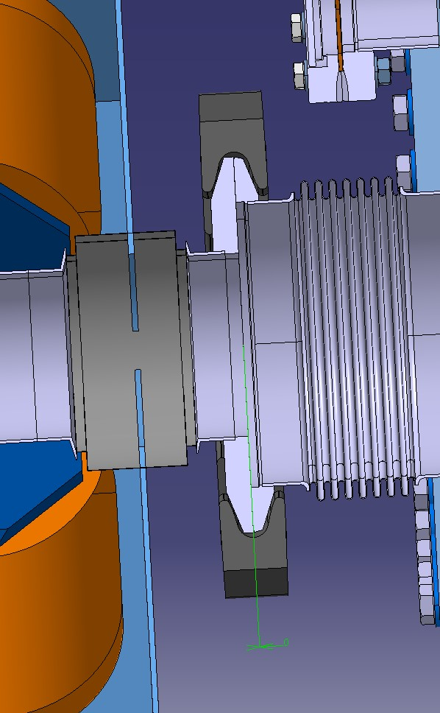
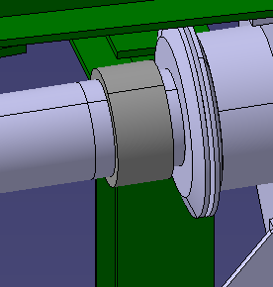
2021/10/14 – Intégration new Beamstopper FTA
Intégration future
ST1500864_01
4x new Beamstoppers – ST0988335_01
778mm (bride/bride)
MSG 9027
PS-C-4787-66
2 types de cales H40mm
(configurations: pas de cales / H40mm / H80mm / H120mm)
Actions:
Collision qui peut être corrigée par le soufflet coté downstream
(chambre PS-C-1000-43 = longueur libre dans le 3d actuel)
Design OK

